Slide 1
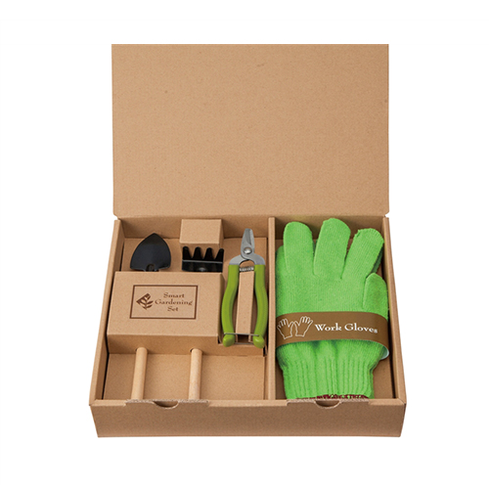
【提案書】
スマートガーデニングセット
特徴
ミニスコップ、ミニ熊手、剪定はさみ、軍手の4点をセットにした、ガーデニングにとっても便利なグッズです。オリジナルの名入れプリントも可能なため、プレゼント用などにも最適です。
納期
納期スペース
仕様
素 材：ミニスコップ・ミニ熊手/天然木・スチール、剪定はさみ/ポリプロピレン・ステンレス、
軍手/綿・ポリエステル混紡
サイズ：ミニスコップ/全長約21.3cm、ミニ熊手/全長約18.3cm、
剪定はさみ/全長約14.5cm、軍手/フリーサイズ（包装形態：化粧箱入り）
重 量：128g
お見積
お見積りスペース

